Slide 1


Regional Aeronáutica Oriente.

Slide 2

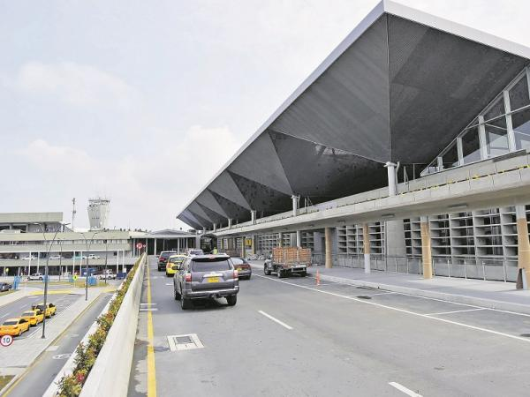
Proyectos de inversión 2024
Los recursos a ejecutar por parte de la Dirección Regional Oriente de la Aerocivil durante la vigencia 2024 están dirigidos a:
RESUMEN INFORMACIÓN PROYECTOS | PRESUPUESTO ESTIMADO | CANTIDAD PROCESOS
Mejoramiento | $ 318.329.619 | 2

Slide 3



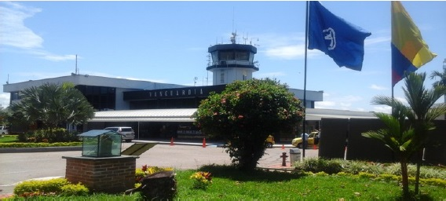

Proyectos transversales
Julio
Agosto
Mantener y conservar los sistemas eléctricos, centros de transformación de energía, subestaciones y transferencias $ 158.329.619
Adquirir elementos, repuestos y dispositivos para el mantenimiento de sistemas electrónicos de la Regional Oriente $110.560.984
Elaborar e instalar la señalética, letreros y avisos de las instalaciones aeronáuticas de la Regional Oriente $90.000.000
Adquirir elementos de protección personal (EPP) y elementos para la gestión del SGSST de la Regional Oriente $160.000.000

Slide 4
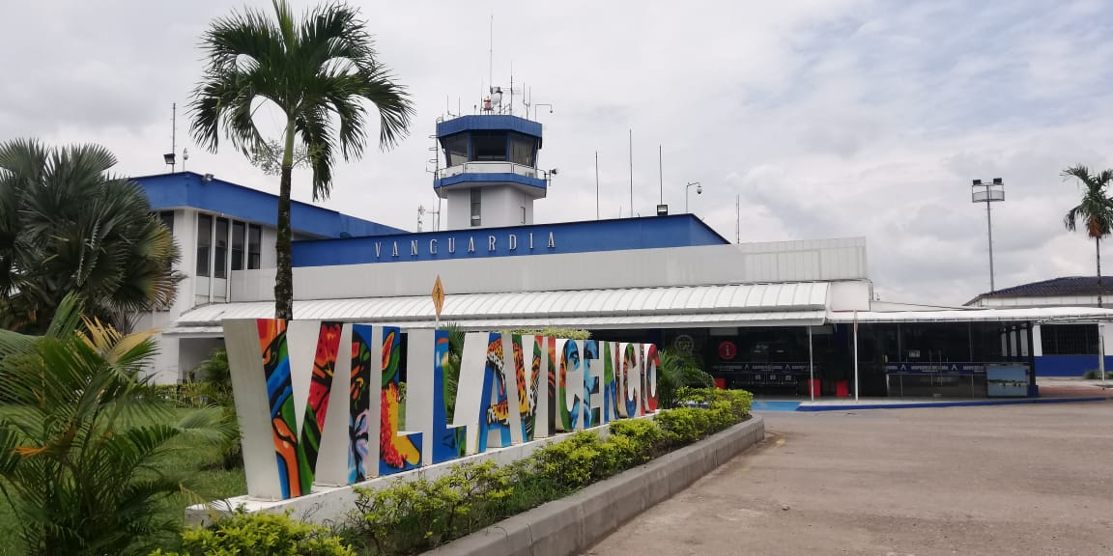



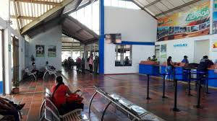
Julio
Mantener, recargar y adquirir los equipos de extinción de incendios de la Regional Oriente $ 54.920.000
Realizar el mantenimiento de las señales verticales de los aeropuertos de la Regional Oriente $ 26.152.000
Realizar mantenimiento y/o calibración de equipos del sistema de gestión de seguridad y salud en el trabajo de la Regional Oriente $50.000.000

Slide 5
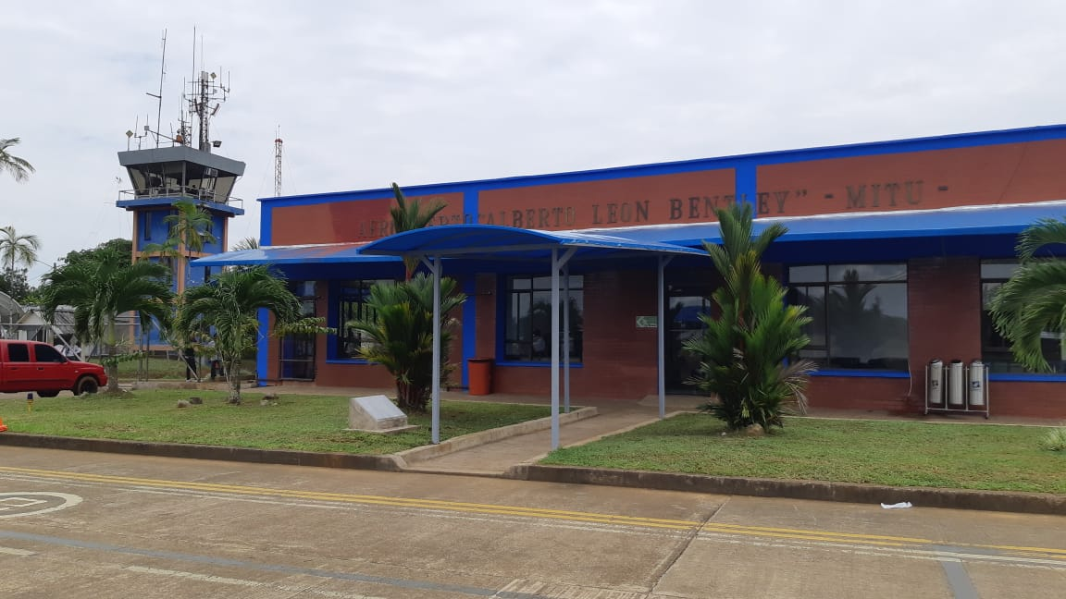

Mitú
Aeropuerto Alberto León Bentley
Julio
Adquirir, instalar y realizar las adecuaciones del sistema de aire acondicionado y ventilación de las salas de embarque y desembarque del aeropuerto de Mitú $80.000.000
Agosto
Realizar la poda y mantenimiento de los elementos arbóreos que se encuentran en las instalaciones del aeropuerto Fabio Leon Bentley de Mitu $ 20.000.000

Slide 6
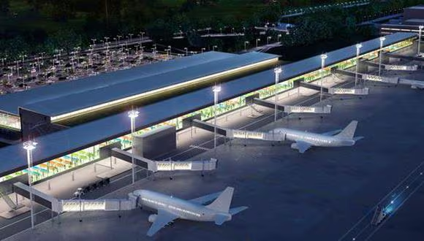
Procesos de mínima cuantía
RESUMEN INFORMACIÓN PROCESOS | PRESUPUESTO ESTIMADO | CANTIDAD PROCESOS
Mantenimiento Servicios Aeroportuarios | $ 19.881.000 | 1
Otras contrataciones | $ 130.869.477 | 5

Slide 7

Nuestro propósito es el mejoramiento continuo del proceso de compra y contratación pública.
¡Muchas Gracias!

